Slide 1
Рослинні угруповання
Коваль Л.О.
Вчитель біології
МАТУСІВСЬКИЙ НАВЧАЛЬНО – ВИХОВНИЙ КОМПЛЕКС «ДОШКІЛЬНИЙ НАВЧАЛЬНИЙ ЗАКЛАД – ЗАГАЛЬНООСВІТНЯ ШКОЛА І-ІІІ СТУПЕНІВ №1»
ШПОЛЯНСЬКОЇ РАЙОННОЇ РАДИ
ЧЕРКАСЬКОЇ ОБЛАСТІ

Slide 2
Сукупність рослинних угруповань Землі або її окремих частин називають рослинністю

Slide 3
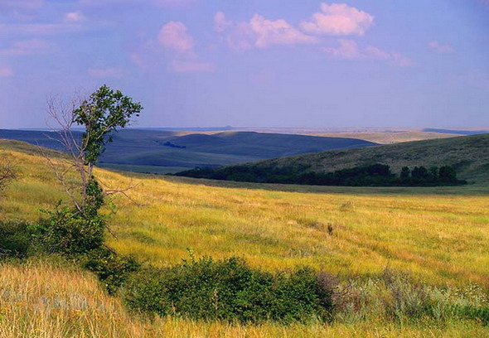
Рослинне угруповання - це групи взаємопов'язаних між собою рослин різних видів, які тривалий час зростають на певній ділянці з однорідними умовами існування

Slide 4
Просторове розташування різних видів рослин в угрупованні називають ярусністю

Slide 5
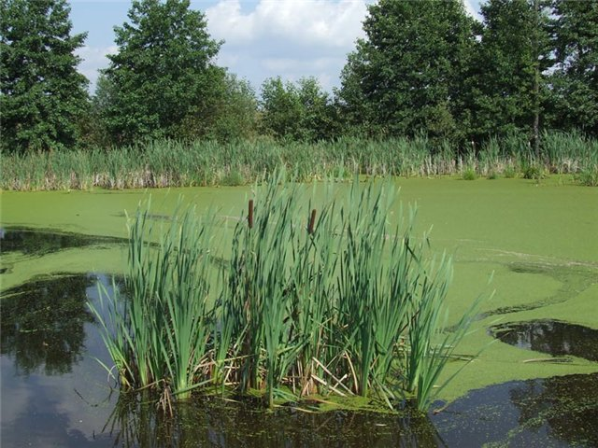
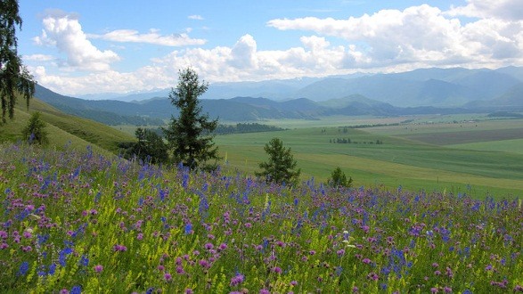
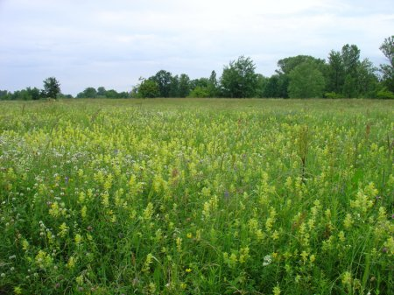
Основні типи рослинних угруповань: ліси, луки, степи, болота

Slide 6
Ліси – це угруповання, в яких домінують деревні рослини

Slide 7
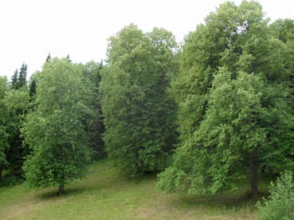
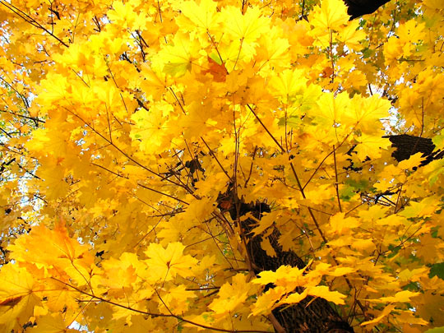
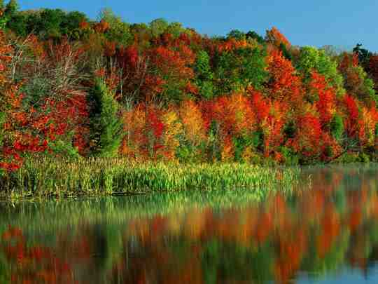
широколисті

Slide 8
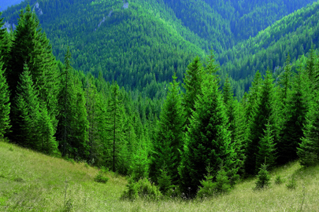
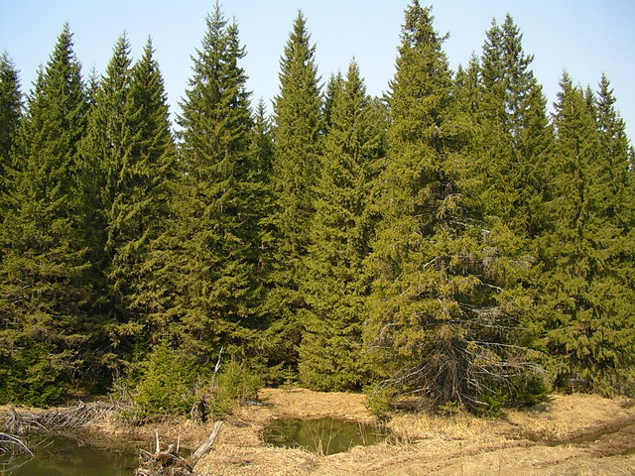
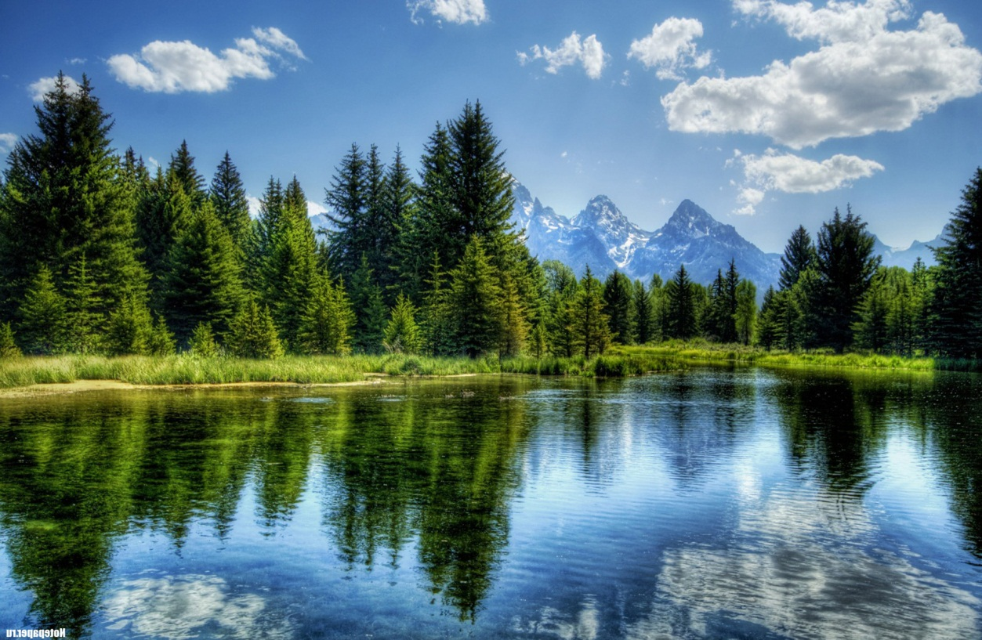
хвойні

Slide 9
змішані

Slide 10
Луки – це угруповання, в яких переважають багаторічні трав'янисті рослини

Slide 11
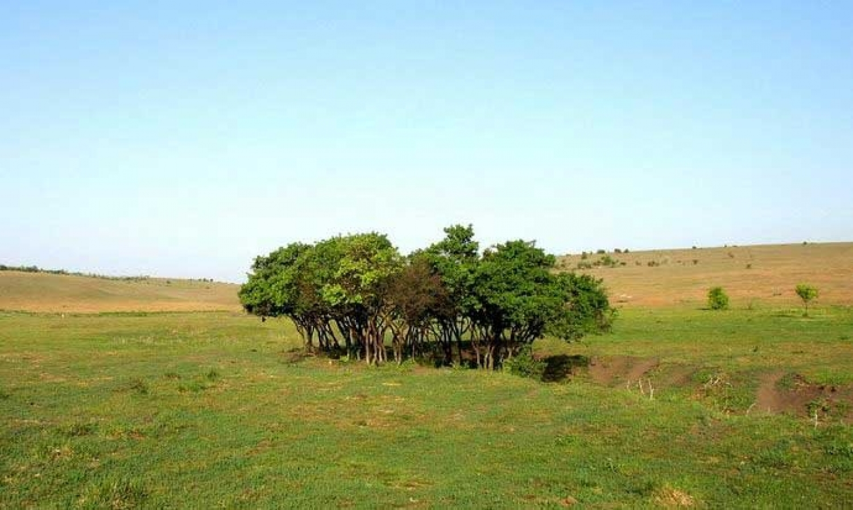
Степи – це угруповання, в яких переважають трав'янисті рослини, пристосовані до тривалих посушливих періодів

Slide 12
Болота – це сильно зволожені території

Slide 13
Список використаних джерел та інтернет ресурсів
Довідник з біології – Соболь В.І.
http://uk.wikipedia.org
http://yandex.ua/images/search

